Slide 1
C# Deel 2
2024-2025
Tussenbeoordeling

Slide 2
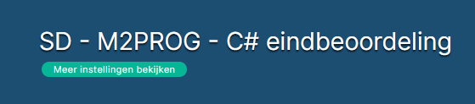
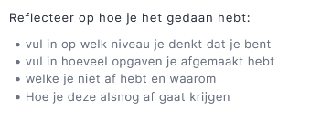
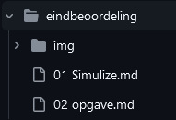
Tussenbeoordeling
Commit alles wat je hebt METEEN
Maak nu de eindbeoordeling opgave
(staat in mijn git)
Lever in
Ik roep jullie naar voren
Maak de Unity opgave
Dit staat ook allemaal in de opdrachten git:
In de map eindbeoordeling

